Slide 1


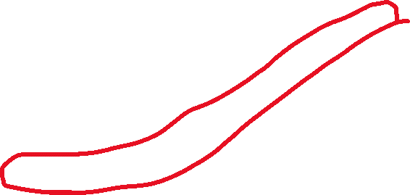

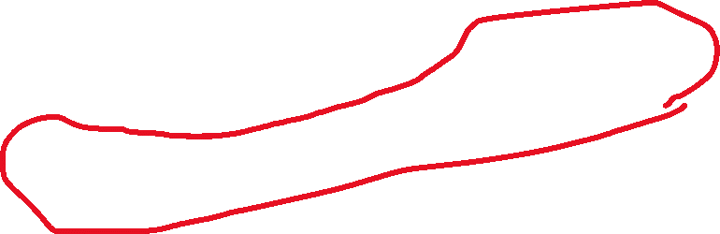
そのまま
Nakamoty
SLICKED BACK SINCE 2025
かすれるような
ビンテージ加工不要
背景の黒も不要

Slide 2





Slide 3

８６を「２５」に
EST'25
ｎakamoty
Co. ※同じ
HIROSHIMA
COOL&LIFE

